Slide 1
سيستم های اطلاعات مديريت جلسه چهاردهم- روش مدلسازي داده اي
به نام خدا
نیمسال اول 92-93
مدرس: محمدعلي پوراهري
Roya.Ahari@gmail.com

Slide 2
انواع تکنیک های مدلسازی اطلاعات

Slide 3
انواع تکنیک های مدلسازی اطلاعات
مدلسازی درخواست سیستم (مورد کاربری)
(Use Case Modelling)
مدلسازی وظیفه ای (Functional Modeling)
مدلسازی پردازشی (Process Modeling)
مدلسازی داده ای (Data Modeling)

Slide 4
مدلسازی داده ای
مدلسازي داده اي تكنيكي است كه داده هاي سيستم را سازماندهي كرده و مستند مي كند. به مدلسازي داده اي مدلسازي پايگاه داده نيز گفته مي شود زيرا ساختار داده ها و حفظ آن در سيستم توسط پايگاه دادها مي باشد. در برخي از مواقع به آن مدلسازي اطلاعات نيز گفته شده است.
به مدل داده اي ساخته شده دياگرام ارتباط موجوديت ها گفته مي شود.
Entity Relationship Diagram ( ERD )

Slide 5
مفاهيم مدل داده اي : موجوديت
يك موجوديت مجموعه اي از اشخاص ، مكان ها ، اشياء ، رخدادها و يا مفاهيم مي تواند باشد كه اطلاعات و داده هاي مرتبط به آنها مي بايست جمع آوري و نگهداري شوند. يعني سيستم اطلاعاتي علاقمند به جمع آوري و نگهداري اطلاعات مربوط به موجوديت ها است.
Physical existence:
Customer, student, product, etc.
Conceptual existence:
Bank accounts, sale

Slide 6
مفاهيم مدل داده اي : موجوديت
نام موجودیت
اشخاص: پیمانکاران، مشتریان، بنگاه ها، دپارتمان ها، کارمندان، دانشجو، تأمین کننده
مکان ها: منطقه فروش، ساختمان ها، اتاق ها، محوطه کارخانه
اشیاء: کتاب، تجهیزات، محصول، قطعات، مواد اولیه، بسته های نرم افزاری، وسایل حمل و نقل
رخدادها: کاربردها، هشدارها، مصاحبه ها، سفارشات، ثبت نام، بازبینی، درخواست، رزرو کردن، فروش، سفر
مفاهیم: حساب (account)، بازه های زمانی، سهام، دروس، تأییدیه، ذخیره موجودی

Slide 7
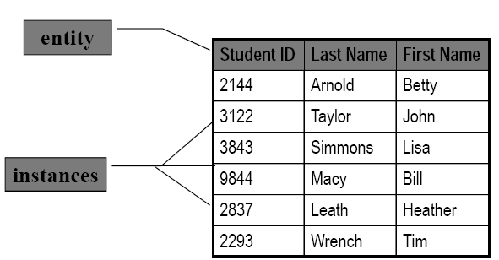
مفاهيم مدل داده اي : موجوديت
يك نمونه از موجوديت:
موجوديت به يك مجموعه (كلاس) اطلاق مي شود. به عنوان مثال موجوديت دانشجو به مجموعه (كلاس) دانشجو اطلاق مي شود و منظور كليه دانشجويان سيستم است نه يك دانشجوي خاص، ولي به هر يك از دانشجويان سيستم يك نمونه از موجوديت Entity instance اطلاق مي شود.

Slide 8
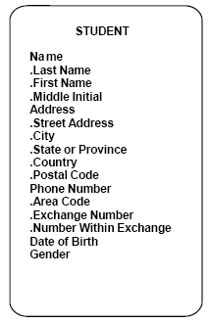
مفاهیم مدل داده ای: مشخصه Attribute

Slide 9
دامنه مشخصه Domains of Attributes
مجموعه مقادیر قابل قبول برای یک موجودیت
ورودی های مجاز
Examples:
Sex: F, M
EmpHourlyWage: Between 6 and 300
EmpName: 50 charcters

Slide 10
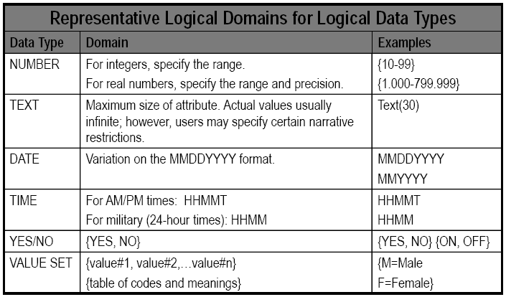

Slide 11
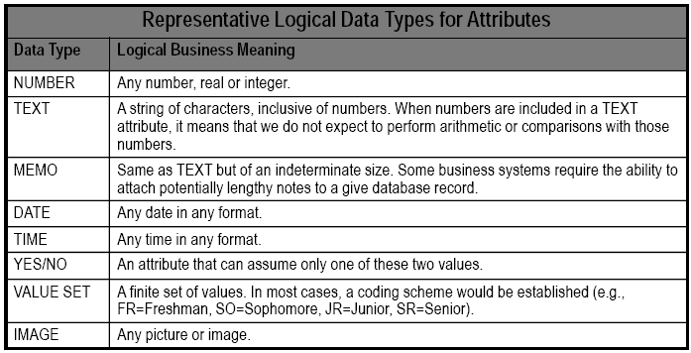
مفاهيم مدل داده اي : نوع داده
ویژگی یک مشخصه که چه نوعی از داده ها را می توان در آن مشخصه ذخیره کرد.

Slide 12
مفاهيم مدل داده اي
كليد ( معرف) (A Key (Identifier))
يك مشخصه يا مجموعه اي از مشخصه ها ي موجوديت است كه براي
هر نمونه از موجوديت، ارزش واحدي (يگانه) اختيار مي كند.
ممكن است چند مشخصه از يك موجوديت قابليت كليد شدن را داشته
باشند كه به آنها كليد هاي كانديد (Candidate Key) اطلاق مي شود.
از بین كليد هاي كانديد مشخصه اي كه در تمام مواقع به يك نمونه خاص از موجوديت اشاره كند و ارزش تهي اختيار نكند به عنوان كليد اصلي انتخاب می شود. (Primary Key)

Slide 13
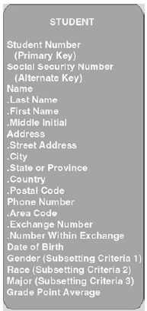
مفاهيم مدل داده اي

Slide 15
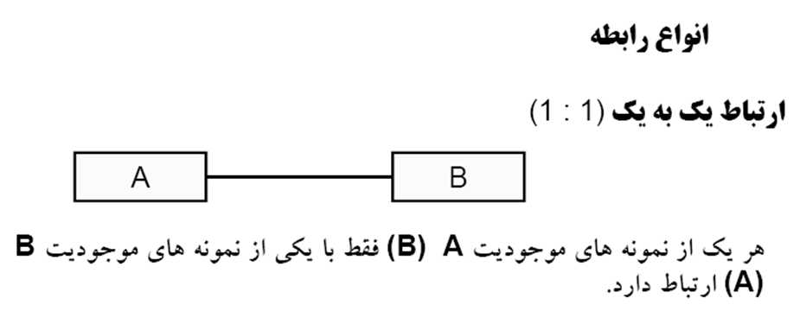
شماره دانشجویی
دانشجو

Slide 17
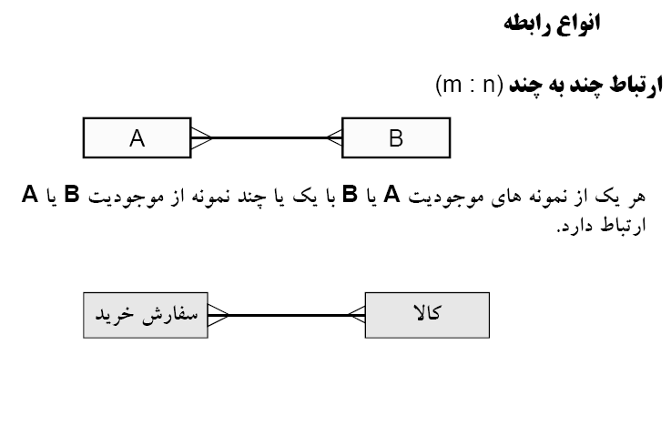

Slide 18
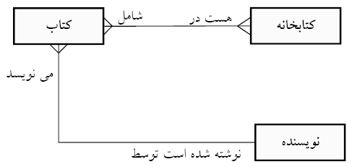
یک مثال ساده
يك نويسنده مي تواند يك يا چند كتاب تاليف كند و يك كتاب خاص فقط توسط يك نويسنده (در اين مثال ساده فرض بر اين است كه هر كتاب توسط يك نويسنده ايجاد مي شود) توسعه يافته است. اين كتاب مي تواند در يك يا چند كتابخانه نگهداري شود و يك كتابخانه شامل كتابهاي مختلفي است. نمودار ERD این مثال ساده بصورت ذيل خواهد بود :

Slide 19
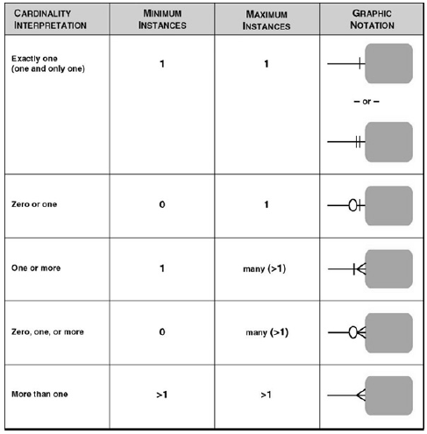
انواع روابط پیشرفته

Slide 20
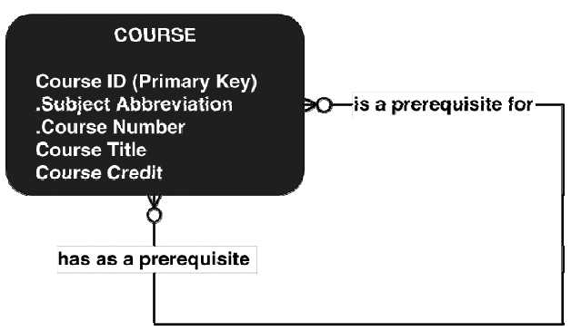
رابطه بازگشتي Recursive Relation
رابطه بازگشتي ارتباط نمونه هاي يك موجوديت يكسان را نشان مي دهد. (درس، دانشجو)

Slide 22
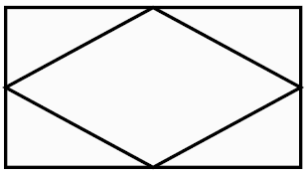
موجوديت مشاركتي Associative Entity
موجوديتي است كه در اصل يك رابطه است وليكن چون اطلاعات دارد به عنوان موجوديت تلقي مي شود. كليد اصلي موجوديت مشاركتي از موجوديت هاي مرتبط به ارث برده مي شود كه به ان موجوديت ها والد گفته مي شود. در واقع كليد اصلي موجوديت مشاركتي كليد تركيبي است كه هر بخش كليد به يكي از نمونه هاي موجوديت ها اشاره مي كند. به موجوديت مشاركتي ، موجوديت اتصالي نيز گفته مي شود و معمولا ارتباط هاي چند به چند مي توانند با استفاده از يك موجوديت مشاركتي به ارتباط هاي دوگانه يك به چند تبديل مي شوند.

Slide 23
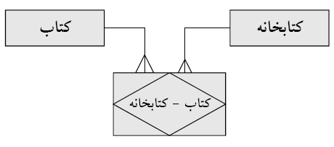
مثال : موجودیت مشارکتی
ارتباط موجوديت كتاب را با موجوديت كتابخانه در نظر بگيريد.
ارتباط از نوع چند به چند است. اين ارتباط حاوي اطلاعات است. به عنوان مثال مي توان به جانمايي كتاب در كتابخانه اشاره كرد. در اين صورت می توان با تعريف يك موجوديت مشاركتي علاوه بر بيان ارتباط چند به چند با ارتباط هاي يك به چند اطلاعات رابطه را نيز نمايش داد.

Slide 24
مفاهیم مدلسازی داده ای : کلید خارجی foreign keys
یک کلید اصلی موجودیت است که توسط موجودیت دیگر برای نشان دادن یک نمونه از رابطه بکار برده می شود.
یک کلید خارجی منطبق یک کلید اصلی در موجودیت دیگری است.
یک کلید خارجی لزومی ندارد یکتا باشد.
موجودیت با کلید خارجی یک فرزند نامیده می شود.
موجودیتی که کلید اصلی آن با کلید خارجی مطابقت دارد، والد نامیده می شود.

Slide 25
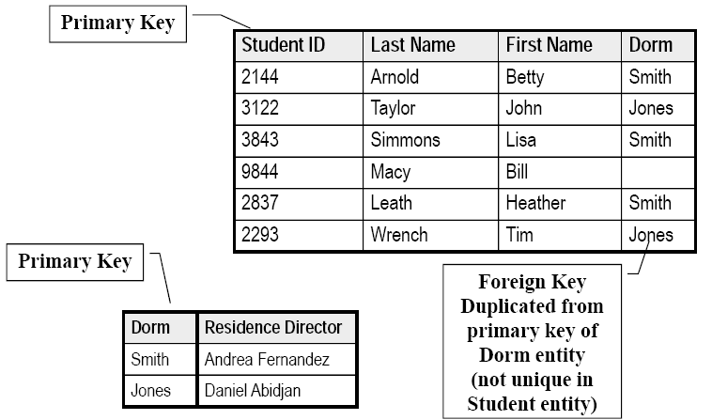
مثال:

Slide 26
قدم هاي ترسيم ERD
موجوديت هاي سيستم را تعريف كنيد مشخصه هاي اطلاعاتي هر موجوديت را تعريف و كليد اصلي آنها را مشخص نمائيد.
با ترسيم يك نسخه اوليه رابطه بين موجوديت ها را مشخص كنيد.
نوع ارتباطات را مشخص كنيد و در صورت نياز موجوديت هاي مشاركتي را تعريف كنيد.
ترسیم ERD عملي است كه بايد بارها مورد بازنگري و تجديد نظر قرار گیرد.
لازم به ذكر است كه ذخيره داده ها (Data Store) در DFD به عنوان موجودیت در نظر گرفته می شود.

Slide 27
مثال

Slide 28
تحلیل داده ای و نرمال سازی
تحلیل داده ای:
تکنیک بهبود ومدل های داده ای جهت استفاده در طراحی پایگاه داده.
نرمال سازی:
تکنیک تحلیل داده ها به گونه ای که داده ها را در گروه هایی سازمان دهیم تا در غالب موجودیت های غیرتکراری، منعطف و تطابق پذیر بیان شوند.

Slide 29
اصول نرمال سازی
نرمال سازي فرآيندي است كه ساختار پيچيده داده ها را به ساختارهاي ساده و پايدار تبديل مي كند.
نرمال سازی نوع اول (1NF)
نبايد عناصر داده اي در سطر ها تكرار شوند يعني داده هاي مازاد نبايد
وجود داشته باشند براي پرهيز از تكرار داده ها جدول به دو جدول
تجزيه مي شود تا داده هاي ثابت در يك جدول و داده های متغير در
جدول ديگري ذخيره گردند.

Slide 30
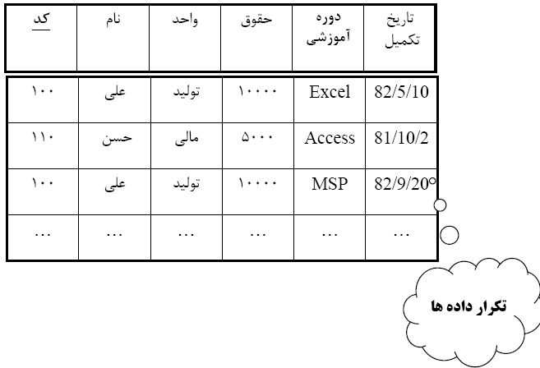

Slide 31
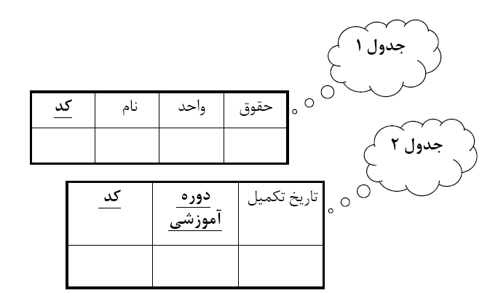
جدول فوق به دو جدول زیر تقسیم می شود:

Slide 32
اصول نرمال سازی
نرمال سازی نوع دوم (2NF)
جدول بايد شكل نرمال اول را داشته باشد و هر يك از فيلدهاي غير كليدي جدول تنها با مشخص شدن ارزش كل كليد بدست آيند نه تنها با بخشي از كليد اصلي .
اين حالت در جايي بوجود مي آيد كه كليد اصلي جدول تركيبي از مشخصه ها باشد و تنها در صورتي كه تمام فيلدهاي غيركليدي با مشخص شدن كل تركيب كليد بدست آيند مشكلي نيست در غير اينصورت بايد جدول تجزيه شود.

Slide 33
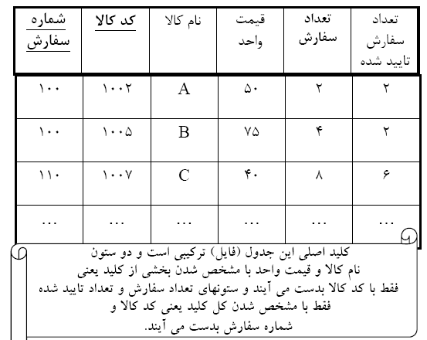

Slide 34
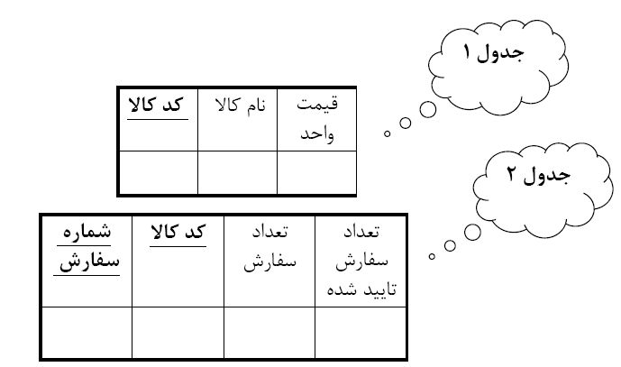
جداول نرمال شده نوع دوم

Slide 35
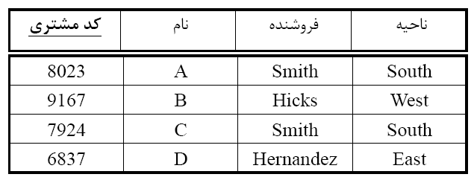
اصول نرمال سازی
نرمال سازی نوع سوم (3NF)
جدولي شكل نرمال سوم را دارد كه اولا شكل نرمال نوع دوم را داشته
باشد و ثانيا هيچ رابطه وابستگي بين دو يا بيشتر از فيلدهاي غير كليدي
وجود نداشته باشد.
مثال :

Slide 36
نرمال سازی نوع سوم (NF3)
هما نطور كه ملاحظه مي كنيد يك وابستگي تابعي بين فروشنده و ناحيه فروش وجود دارد زيرا هر شخص فروشنده اي فقط به يك ناحيه فروش اختصاص دارد. مشكلاتي كه اين وابستگي تابعي مي تواند ايجاد كند
عبارتند از :
اگر يك شخص جديدي به عنوان فروشنده بخواهد به يك ناحيه تخصيص يابد نمي تواند، مگر اينكه يك مشتري به ان تخصيص يابد.
اگر به عنوان مثال مشتري 6837 از جدول حذف شود آنگاه اطلاعات Hernandez و ناحيه شرق نيز حذف مي شود.
اگر Smith بخواهد با Hernandez جابجا شوند، آنگاه اطلاعات زیادی باید جابجا شوند.
اين مشكلات مي توانند با تجزيه جدول به دو جدول حل شوند :
Sales ( CUSTOMER_ID , Name , Sales person (Forign Key))
Person ( Sales person , Region )

Slide 37
مثال: نرمال سازی از روی فرم اطلاعاتی

Slide 38
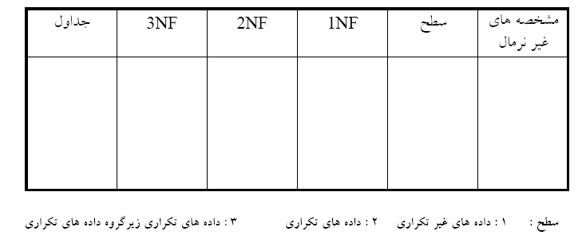
مثال: نرمال سازی از روی فرم اطلاعاتی
براي طراحي پايگاه داده و اعمال اصول نرمالسازي جدولي بصورت ذيل طراحي شده است كه داده ها در اين جدول سازماندهي شده و براي موجوديت هاي سيستم تعريف شده و سپس به ترتيب در ستونهاي جدول نرمال مي شوند.

Slide 39
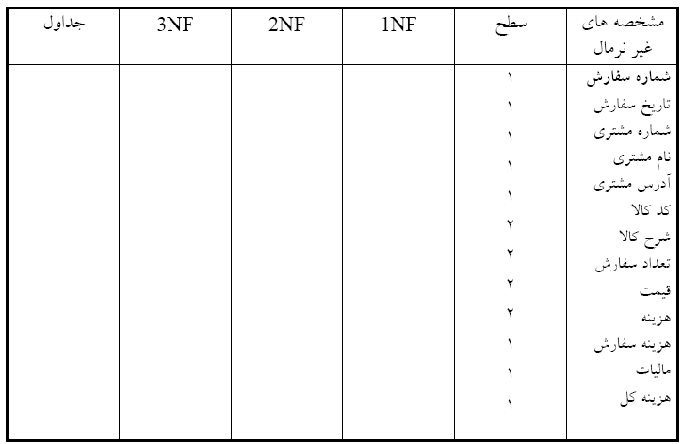
مثال: نرمال سازی از روی فرم اطلاعاتی

Slide 40
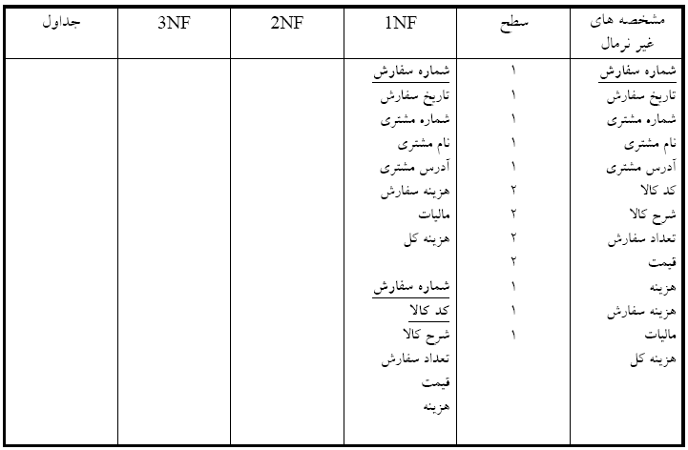
مثال: نرمال سازی از روی فرم اطلاعاتی

Slide 41
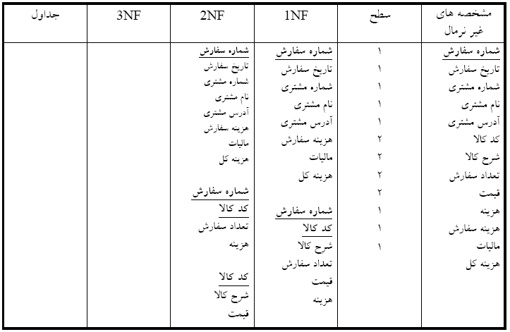
مثال: نرمال سازی از روی فرم اطلاعاتی

Slide 42
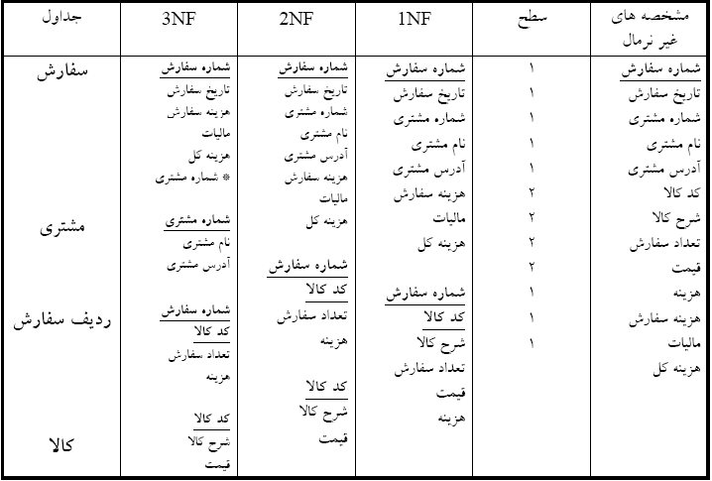
مثال: نرمال سازی از روی فرم اطلاعاتی

